Slide 1
Dinarski svet
Avtor:
Mentorica:

Slide 2
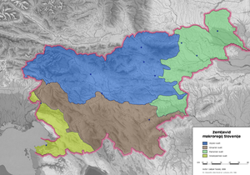
Kras-karra-kamen
Dinarski svet je ena od štirih geografskih makroregij Slovenije. Razprostira se na zahodnem, južnem in jugovzhodnem delu države.
tipi pokrajin | površina (km²) | površina (%) | povprečna n.v. (m)
Dinarski svet | 5706 | 28.1 | 579.8

Slide 3
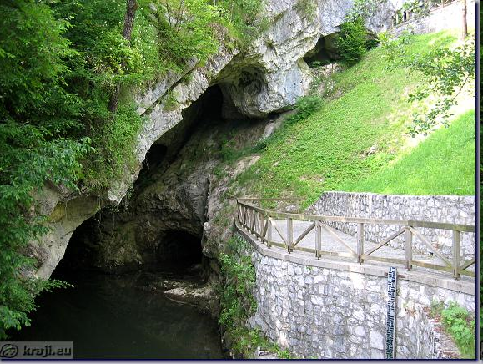
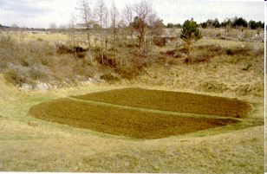
Dinarski svet se deli na dve submakroregiji:
visoki dinarski svet in
nizki kraški svet.
Značilne dinarske kraške planote so Trnovski gozd, Nanos, Snežnik, Bloke, Suha krajina. Kraški pojavi: vrtače, uvale, kraška polja, kraške jame in brezna. Značilna je rodovitna rdeča prst (jerovica).
Vrtača
Reka Pivka (ponikalnica)

Slide 4
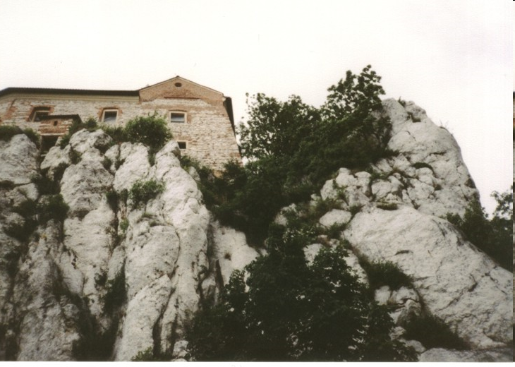
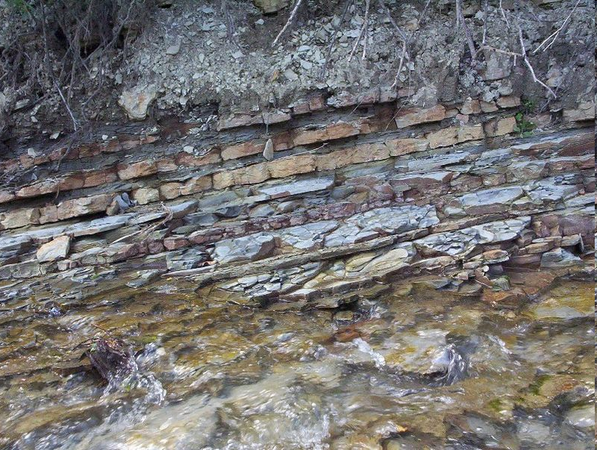
Med kamninami so prisotne karbonatne kamnine, predvsem apnenec in dolomit, ponekod se pojavi tudi fliš.
Apnenecje kamnina, ki jo sestavlja pretežno kalcijev karbonat (CaCO3).
Fliš-mehak kamen.

Slide 5
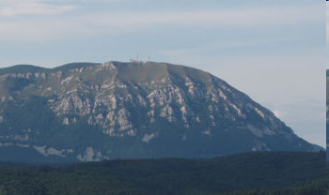
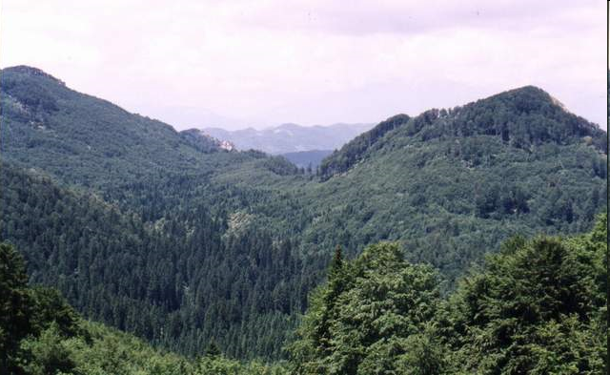
Glede na značilnosti se dinarski svet nadalje deli na:
Višnjegorska-Turjaška pokrajina
Grosupeljsko polje
Dolenjsko podolje
Suha Krajina
Dobropolje
Zahodnodolenjsko hribovje
Dolini Kolpe in Čabranke
Ribniško in Kočevsko polje
Velikolaščanska pokrajina
Krimsko-Mokrško hribovje
Bloška planota
Potoško-Goteniško hribovje
Rovtarsko hribovje
Notranjsko podolje
Banjšice
Trnovski gozd, Hrušica, Nanos
Snežniško hribovje
Pivka
Prestransko-Senožeško hribovje
Nanos (visoka kraška planota)
Trnovski gozd

Slide 6
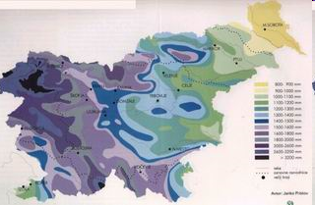
Podnebje
Položaj dinarskih planot tvori naravno pregrado med Panonsko nižino in Jadranom, ki sili vlažne zračne mase k dviganju, povzroči na zahodni strani gorstev nadpovprečne količine padavin. Hkrati predstavljajo gorstva tudi mejo med celinskim in sredozemskim podnebjem. Največ padavin je v hladni polovici leta, predvsem novembra, decembra in januarja, najmanj pa julija in avgusta.

Slide 7
Poselitev
Dinarski svet se razprostira v južni Sloveniji in zavzema dobro četrtino njene površine. Zaradi prostranih gozdnatih in skoraj nenaseljenih visokih dinarskih planot je gostota poselitve skoraj pol manjša od slovenskega povprečja.
V Dinarskem svetu živi 309.492 ljudi oziroma 15,7 % slovenskega prebivalstva.

Slide 8
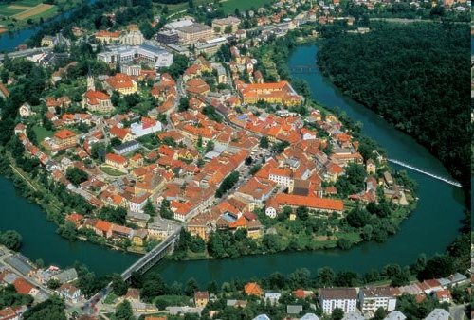
Mesta
Mesta so redka. Stara mestna naselja so Kočevje, Črnomelj, Metlika, Novo mesto, Idrija ter Višnja Gora in Lož, ki pa sta zastala v razvoju. Vsa druga mesta so dobila status šele po 2. svetovni vojni. Z izjemo Novega mesta nobeno ne dosega 10.000 prebivalcev.
Novo mesto

Slide 9
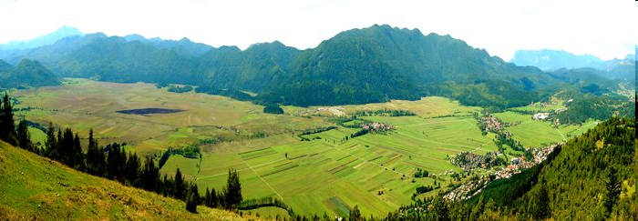
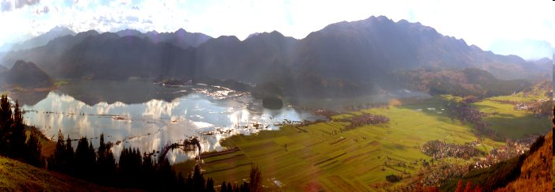
Presihajoče Cerkniško jezero
Suho
Polno

Slide 10
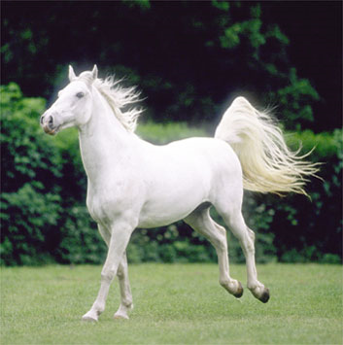
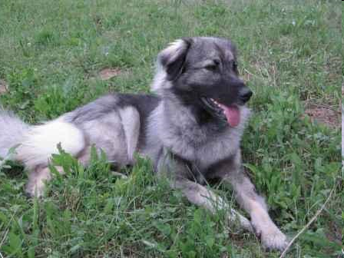
Lipicanec
Kraški ovčar (Kraševec), slovenski avtohtoni pes

Slide 11
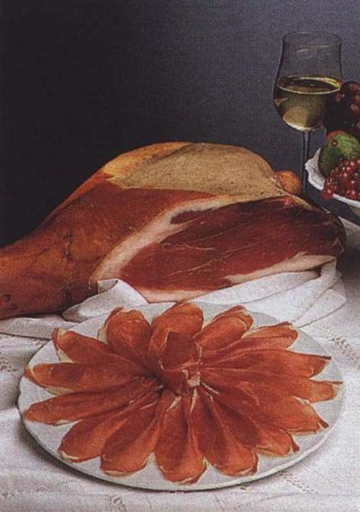
Kraški pršut in vino Teran

Slide 12
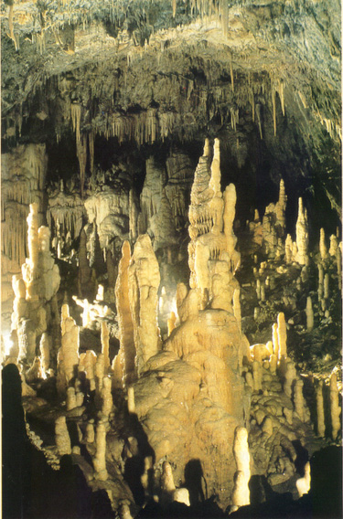
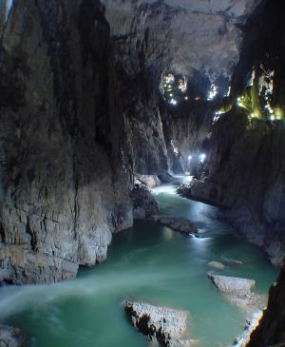
Kraške jame

Slide 13
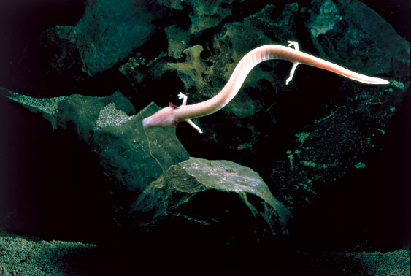
Človeška ribica-Proteus, je slovenski endemit.

Slide 14
Viri in literatura
http://sl.wikipedia.org/wiki/Dinarski_svet
http://users.volja.net/tine5/
http://www.e-lookout.com/dinarski_svet.htm
http://www.postojnska-jama.si/
http://vodnik.kras-carso.com/images/slike/286.jpg
http://www.alpeadria.org/deutsch/bilder/lipica.jpg
http://www.s-gimsl.kr.edus.si/ro/geografija/kras2/jpg/jama.jpg
http://www.slovenia.info/pictures%5CTB_attractions%5C1%5C2005%5C059_01_pj_proteus_61469.jpg
http://www.park-skocjanske-jame.si/Burger/SlikaPodzemnaReka.jpg
http://sl.wikipedia.org/wiki/Slika:Carpathian_flysch_cm04.jpg
http://sl.wikipedia.org/wiki/Apnenec
http://www.s-gimsl.kr.edus.si/ro/geografija/kras2/jpg/vrtaca.jpg
http://upload.wikimedia.org/wikipedia/commons/thumb/6/60/Nanos.JPG/350px-Nanos.JPG
http://web.bf.uni-lj.si/jbozic/Entomol/TrnovG/TrnovGozd1.jpg
http://kraji.eu/PICTURES/obalno_notranjska/postojna_z_okolico/postojna/postojnska_jama/IMG_9789_postojnska_jama_reka_pivka_odtece_v_jamo.jpg
http://www.sos112.si/slo/documents/images/og12i5.jpg
http://www.socialnidemokrati.si/file.php?id=44&width=500&height=338
http://www.vina-cattunar.hr/vina/teran%20.jpg
http://sl.wikipedia.org/wiki/Slika:SlikaCerkniskoJezeroSuho.jpg
http://sl.wikipedia.org/wiki/Slika:SlikaCerkniskoJezeroPolno.jpg
http://sl.wikipedia.org/wiki/Kra%C5%A1ki_ov%C4%8Dar
http://www.mojpes.net/modules/pasme/index.php?id=381

